Slide 1
Суд идёт
Террористы Беслана

Slide 2
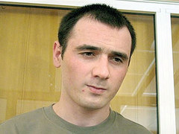
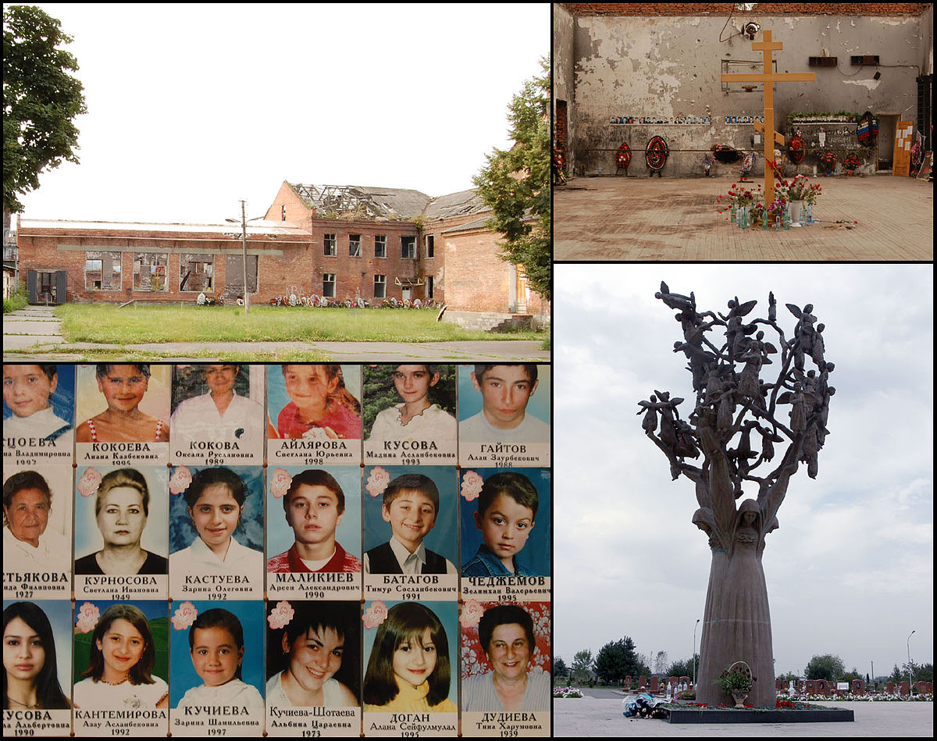
Кулаев Нурпаша Абуркашевич

Slide 3
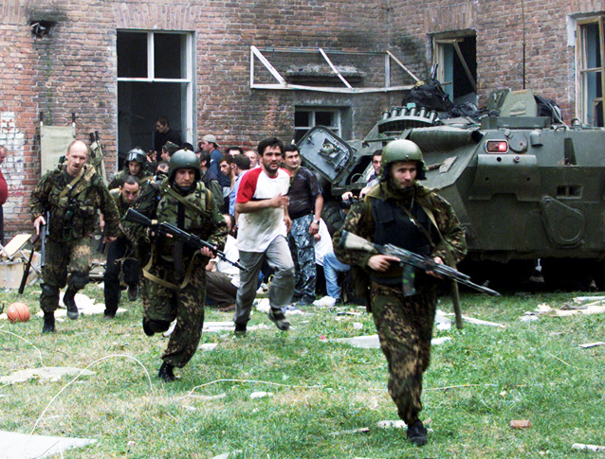
Хроника

Slide 4
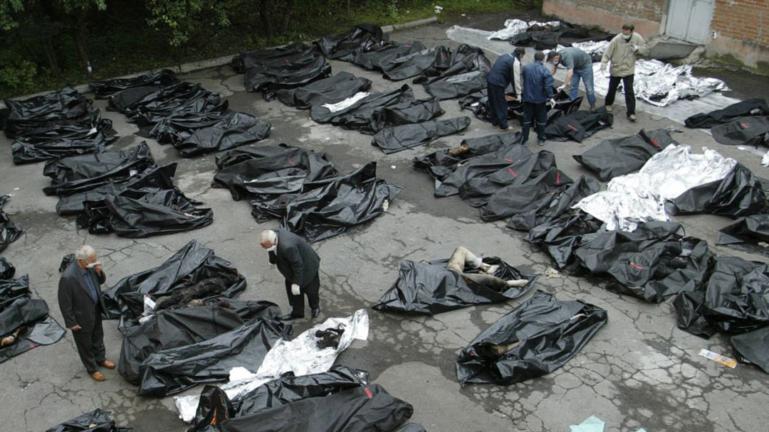
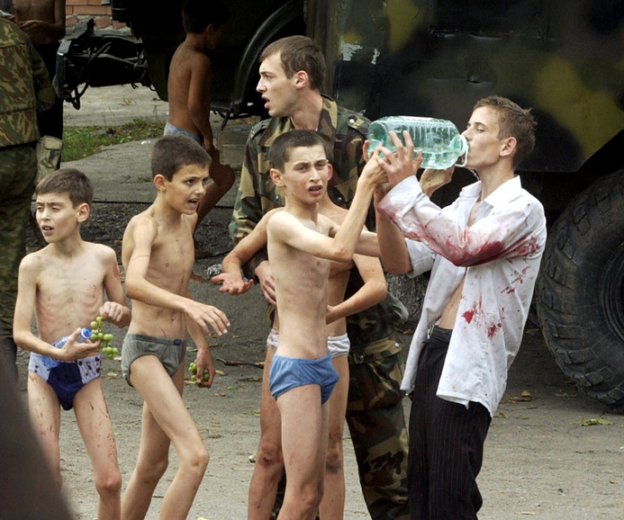
Предварительный приговор

Slide 5
Судебное следствие
Дача показаний свидетелей

Slide 6
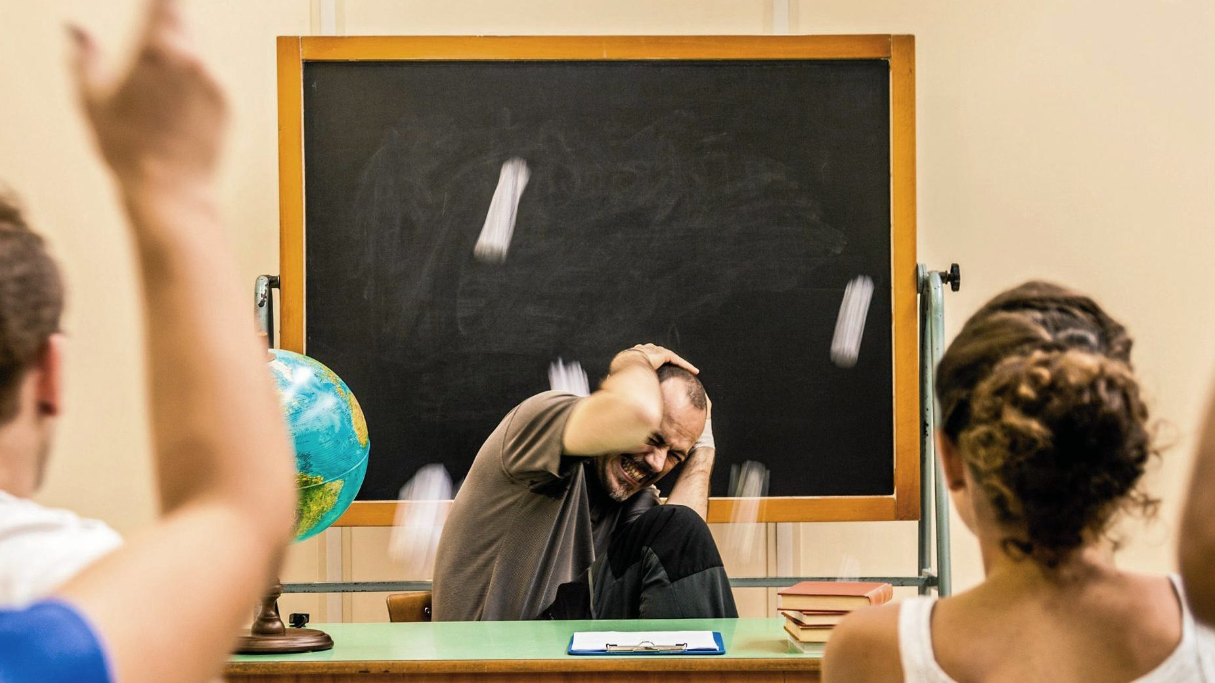
Линия защиты

Slide 7
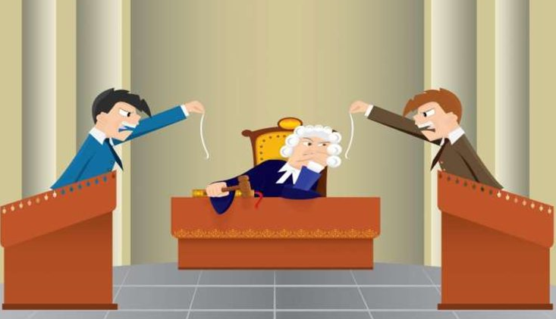
Судебные прения

Slide 8
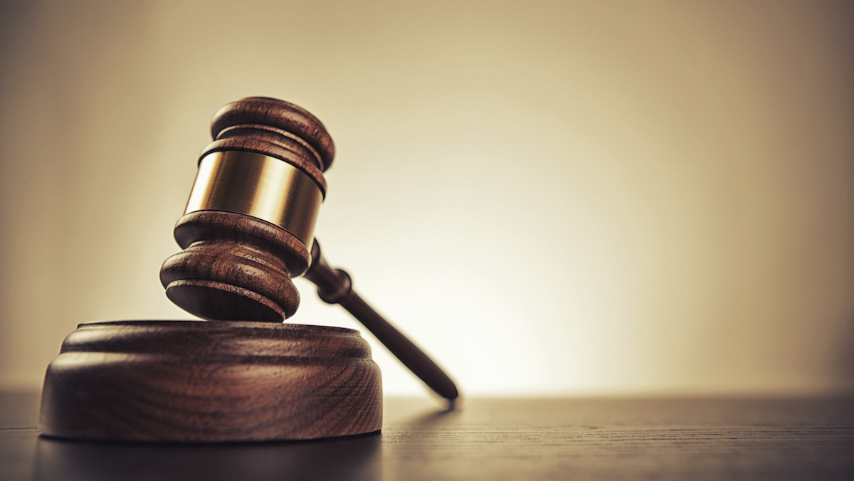
Оглашение решения суда

Slide 9
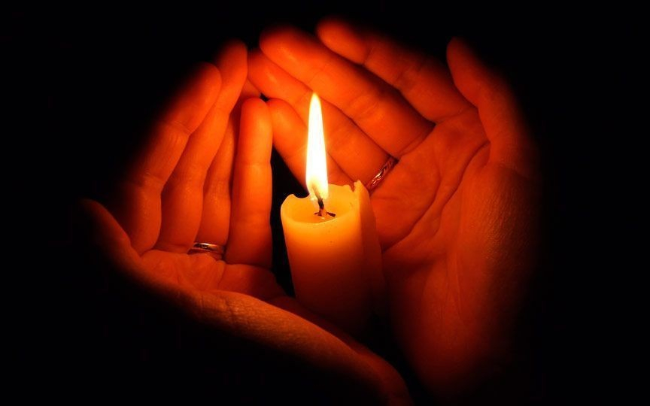
Памяти жертв Беслана

